Slide 1

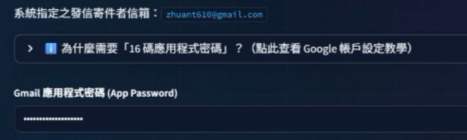
紅線(app.py)為後台審核網頁
藍線(buyer.py)為買家申請網頁
開啟方法:均使用VScode
後台審核網頁(app.py)
在程式碼裡的終端機輸入streamlit run app.py --server.port 8501
瀏覽器網頁http://localhost:8501/
買家申請網頁(buyer.py)
在程式碼裡的終端機輸入streamlit run app.py --server.port 8502
瀏覽器網頁http://localhost:8502/
備註:後台審核網頁開啟後須先至系統設定選項輸入應用程式密碼 dfzu pmcn czez snlv

